Slide 1
열차 접근 경보기 설명서
원 창

Slide 2
사 용 설 명 서
개 요
본 기기는 열차 접근 경보기로 작업장으로부터 1.2km이내에 열차가 접근 하는 것을 사전에 알려 줌으로 현장의 작업자들의 안전과 장비의 운행 정지를 유도 하므로 열차의 안전한 이동를 돕는 수단으로 사용 하는 장비이다.
장비의 특징
1) 유선 /무선을 사용 할 수 있으며 현장 여건에 따라 적용 할 수 있습니다.
2) 경보기는 이동형 과 고정형으로 설치가 가능하며 현장 여건에 따라 적용 가능합니다.
3) 여러 개의 송신기와 수신기의 사용이 가능하며 중계장치를 통해 거리 확장이 가능합니다.
4) 전기는 일반 전기와 태양광을 이용한 전원 공급을 할 수 있습니다.
구성
1) 센서 : MS100E 옥외용 열선 ( 비접촉식 감지 거리 조절 가능 )
2) 무선 수신기 : 송신기로부터의 신호를 받아 알람을 울려 주는 기능
3) 무선 송신기: 센서의 유선신호를 받아 수신기에 무선으로 신호 전달
5) 컨트롤러 : 무선 수신기로부터 유선 신호를 받아 알람을 울리거나 표시를 해주는 장치입니다.
6) 태양광 패널
7) 밧데리
7) 브라켓 악세사리등

Slide 3
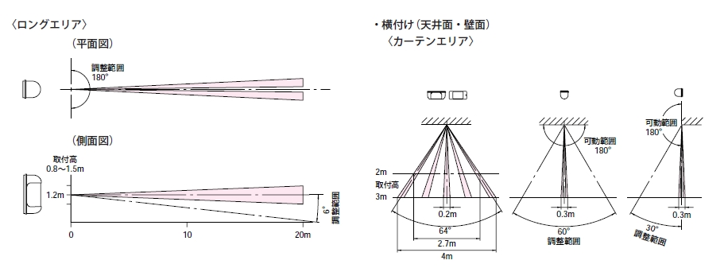
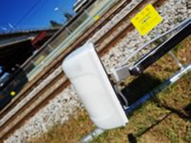
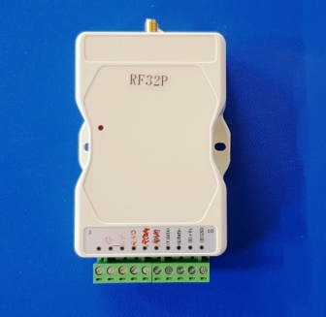
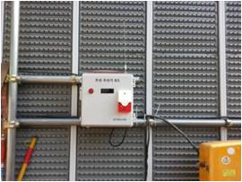
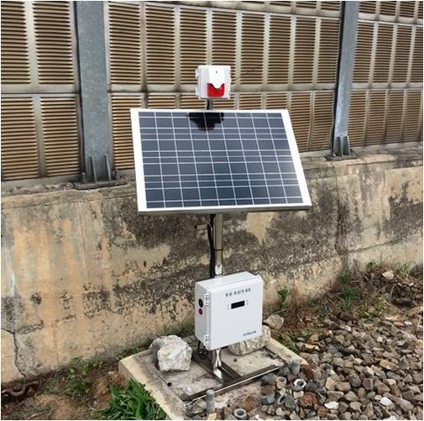
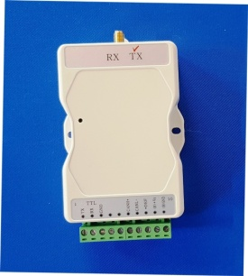
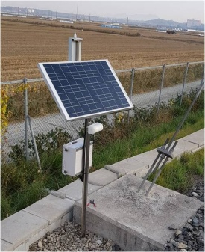
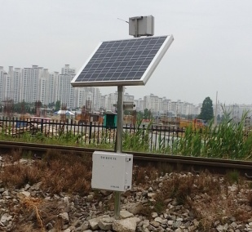
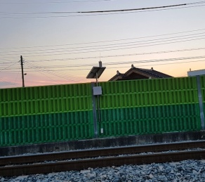
제품 이미지
센서 : MS100E 옥외용 열선 ( 비접촉식 감지 거리 조절 가능 )
2) 무선 수신기 : 송신기로부터의 신호를 받아 알람을 울려 주는 기능
3) 무선 송신기: 센서의 유선신호를 받아 수신기에 무선으로 신호 전달

Slide 4
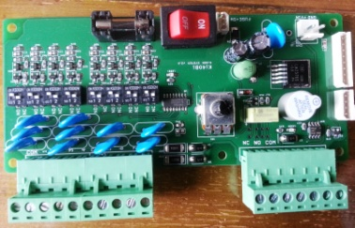
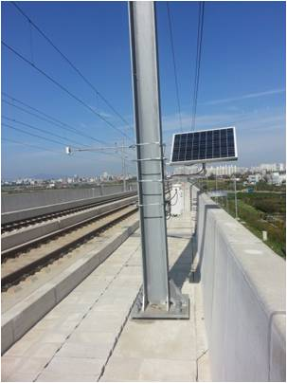
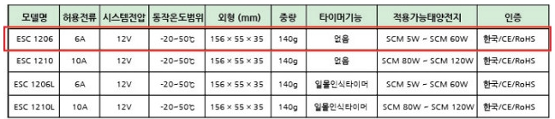
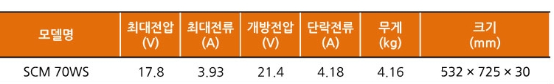
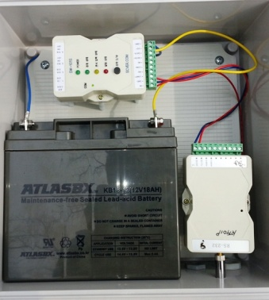
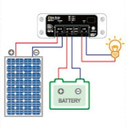
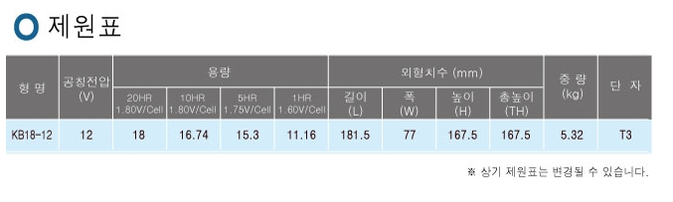
사 용 설 명 서
4) 컨트롤러 : 무선 수신기로부터 유선 신호를 받아 알람을 울리거나 표시를 해주는 장치입니다.
5) 태양광 패널
6) 밧데리

Slide 5
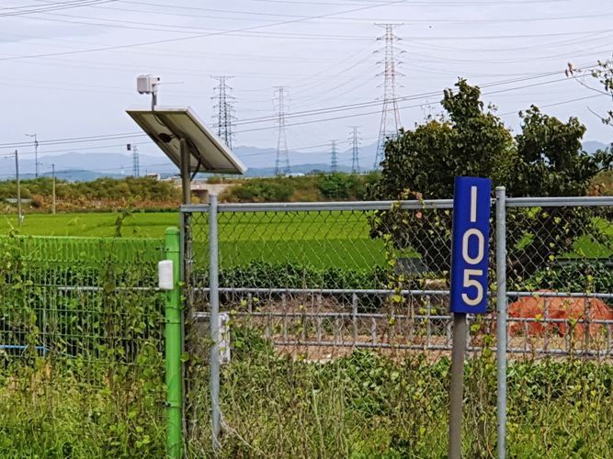
사 용 설 명 서
7) 브라켓 악세사리등
1) 수신기 /송신기 /센서 사용 전 원 : DC12V
2) 태양광 60W 밧데리 18AH
3) 회 로 구 별 :1--32회로(무선 수용 )
4)무선 도달 거리 1.2Km 이내 중계기 사용시 확장 가능
5) 표 시 기 능 : 경보 발생시 램푸및 부져음 발생
6) 복 구 기 능 : 채널S/W를 누르면 감시상태로 복귀
7) 경 보 시 간 : 0～350초
8) 크 기 : 제작 사항
** 현장 여건및 제품 성능 향상을 위해 위 내용은 바뀔수 있습니다.

Slide 6
건축 한계 접근 경보기
원 창

Slide 7
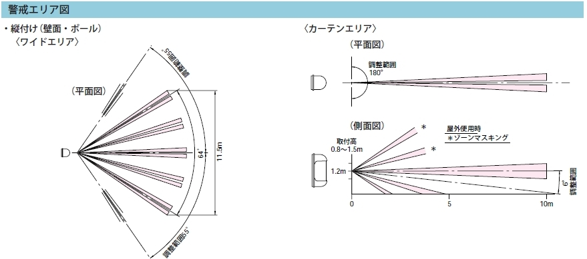
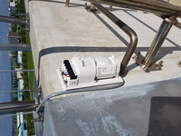
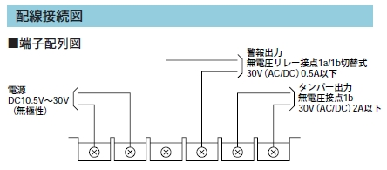
제품 이미지
센서 : MS100E 옥외용 열선 ( 비접촉식 감지 거리 조절 가능 )

Slide 8
제품 이미지
센서 : MS100E 옥외용 열선 ( 비접촉식 감지 거리 조절 가능 )

Slide 9
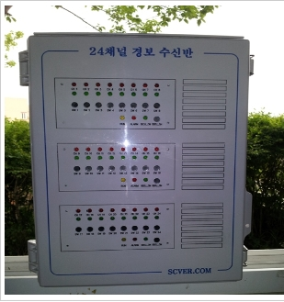
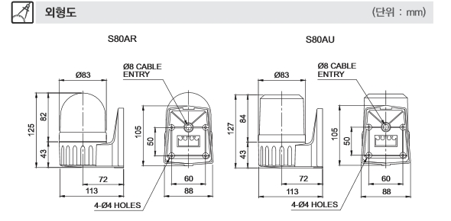
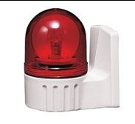
제품 이미지
1) 경보수신기: 8-64CH
2) 경광 사이렌 : 센서로부터의 신호를 받아 알람을 울려 주는 기능

